Slide 2
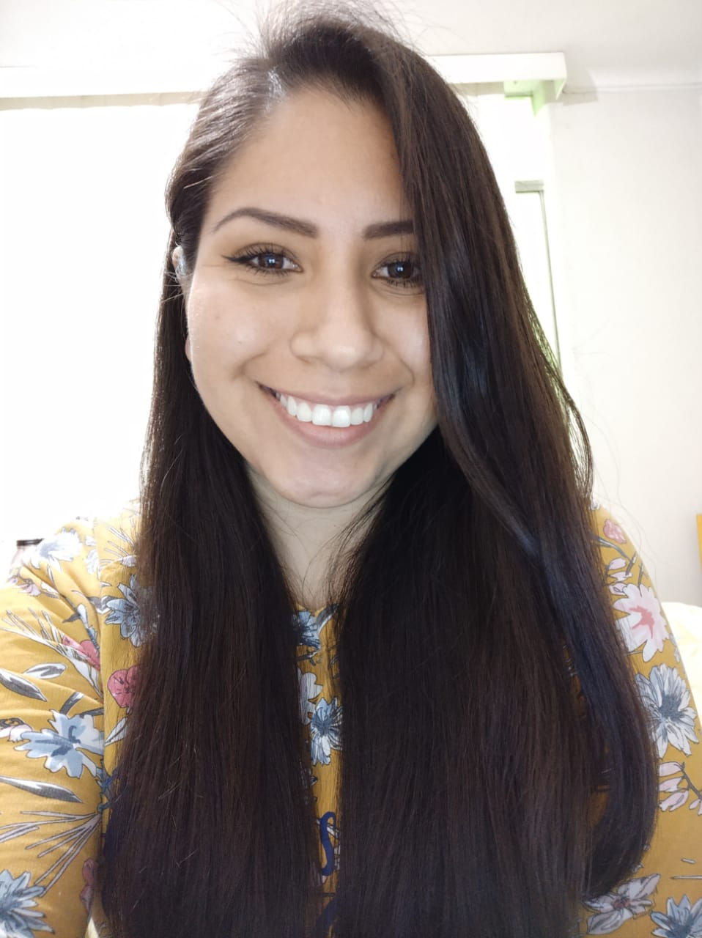
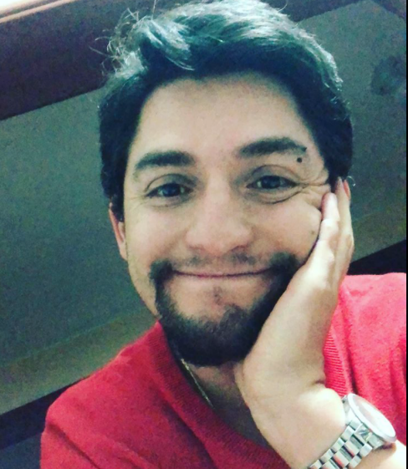
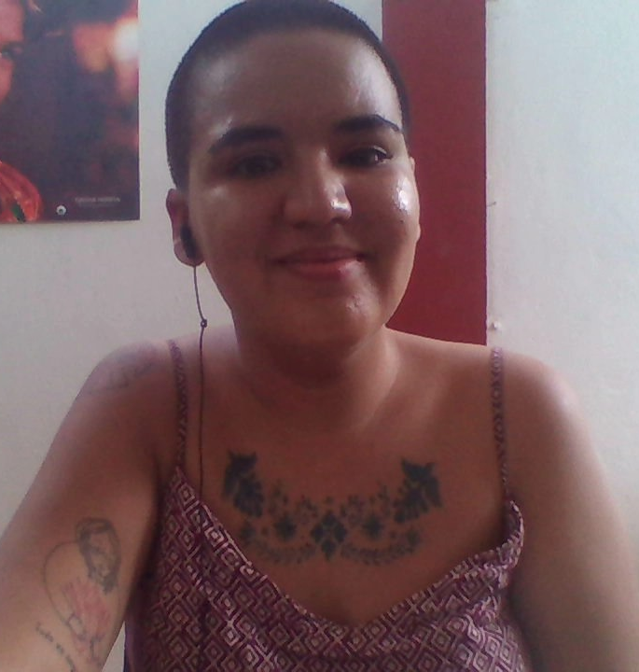
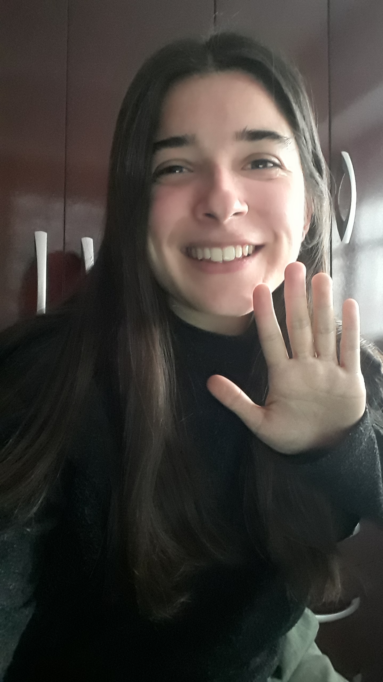
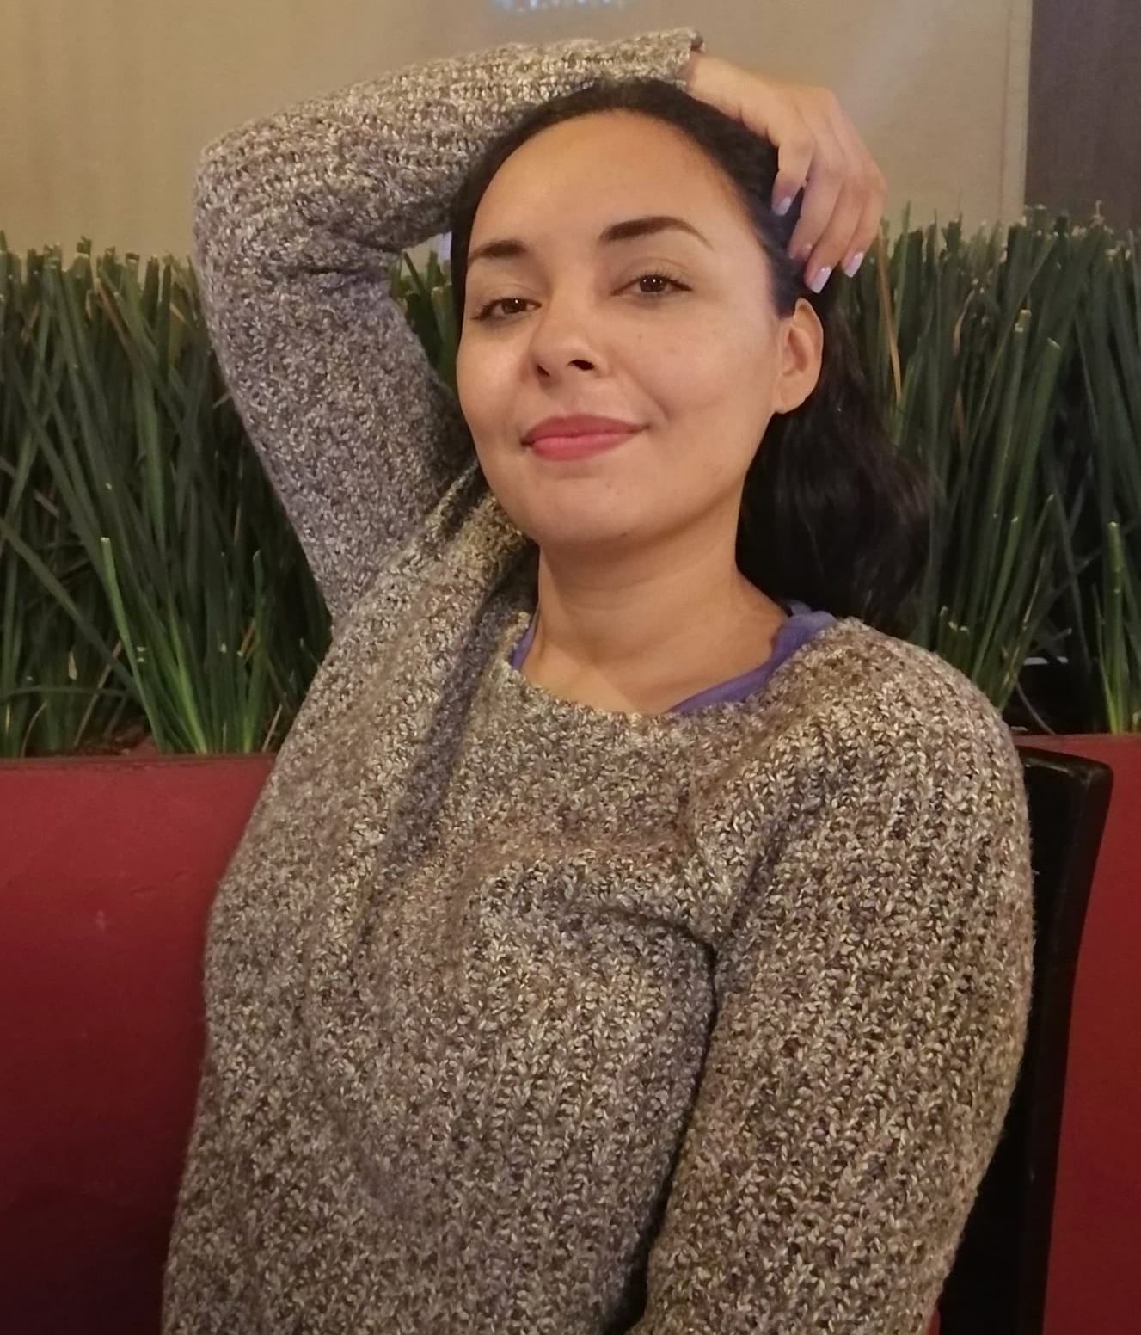
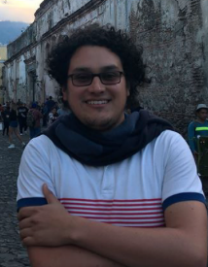
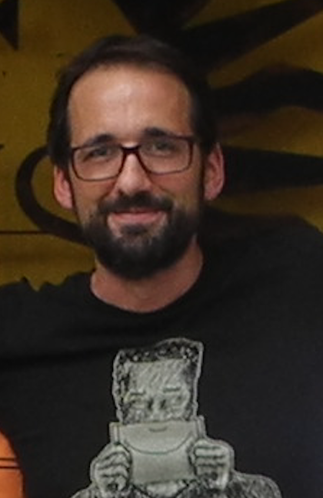
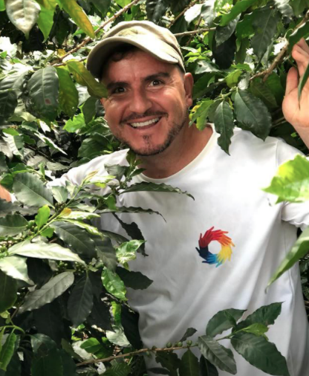
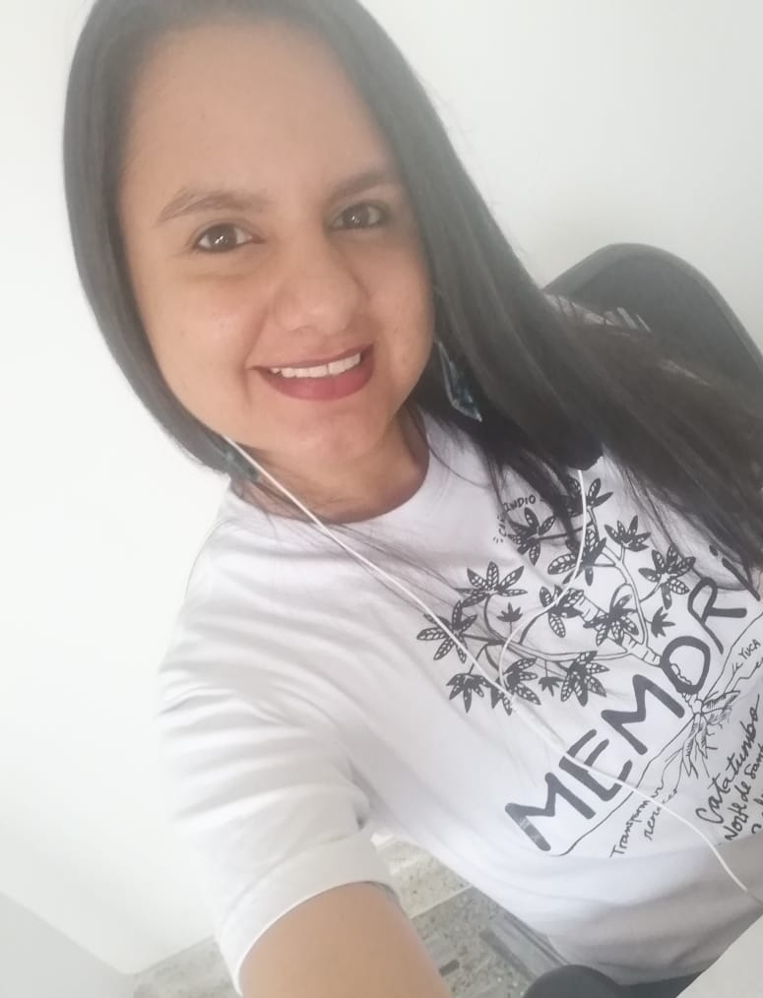
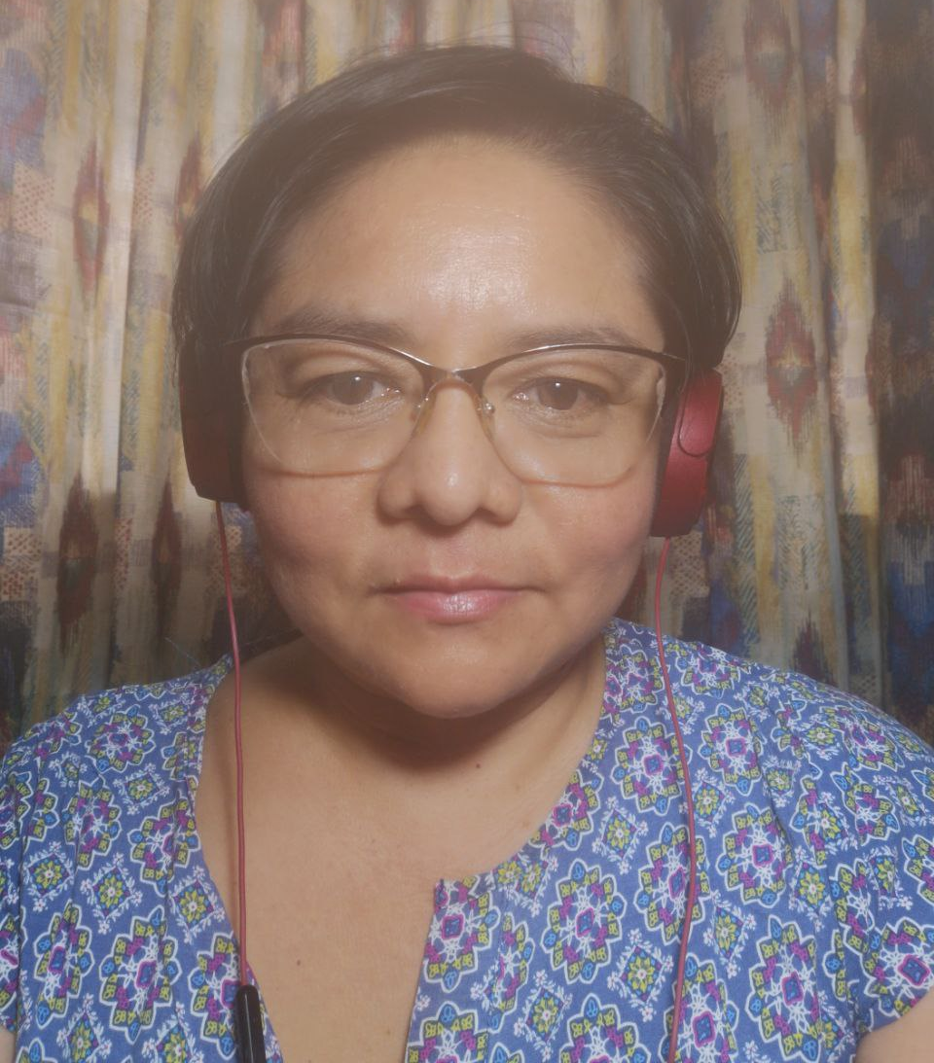
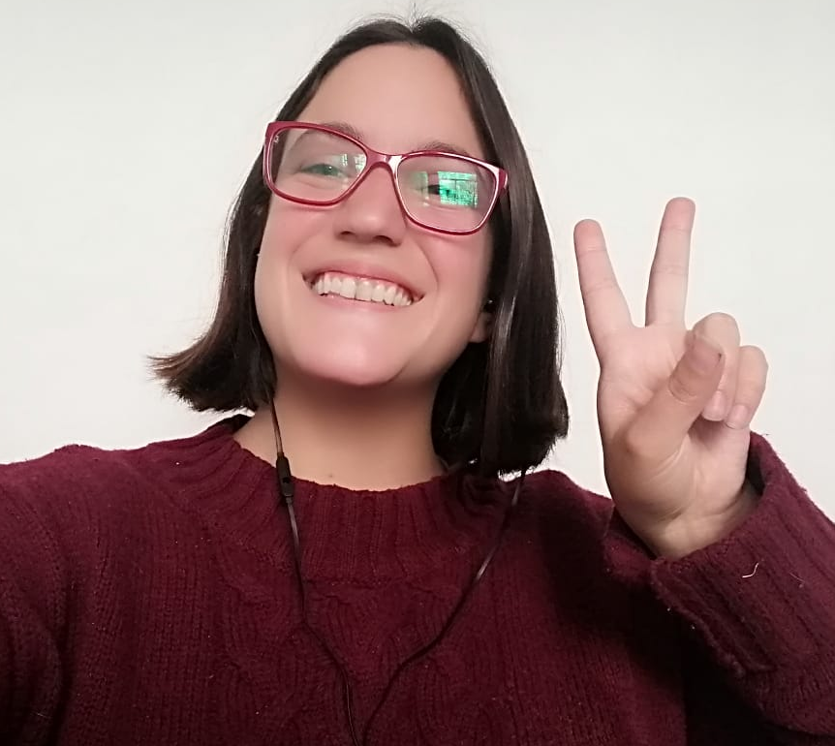
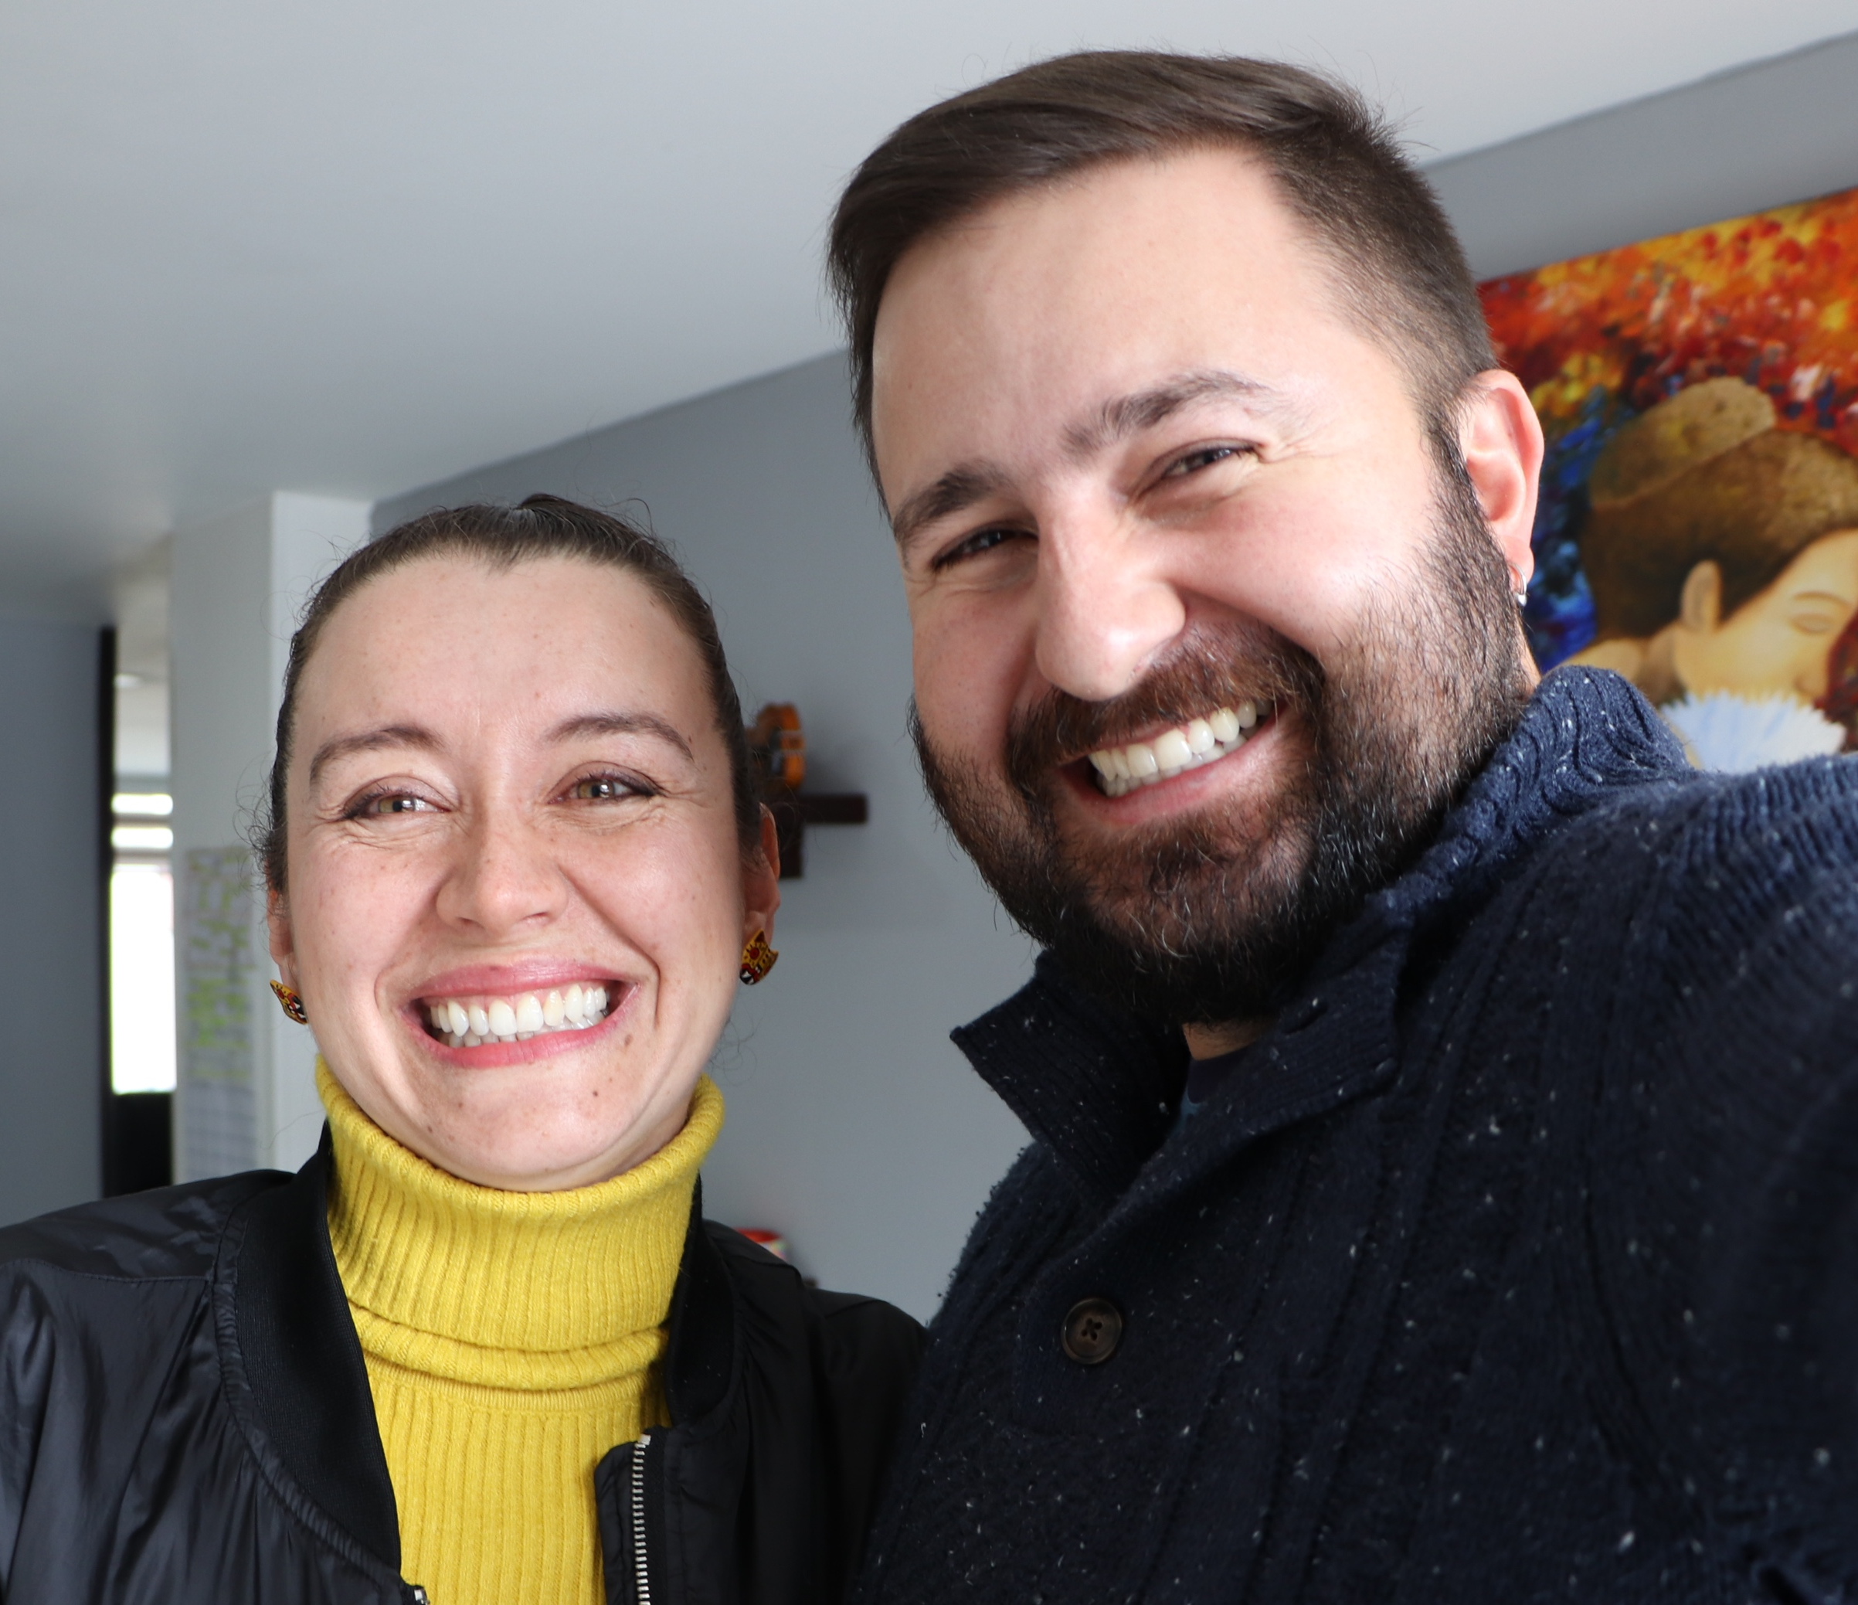
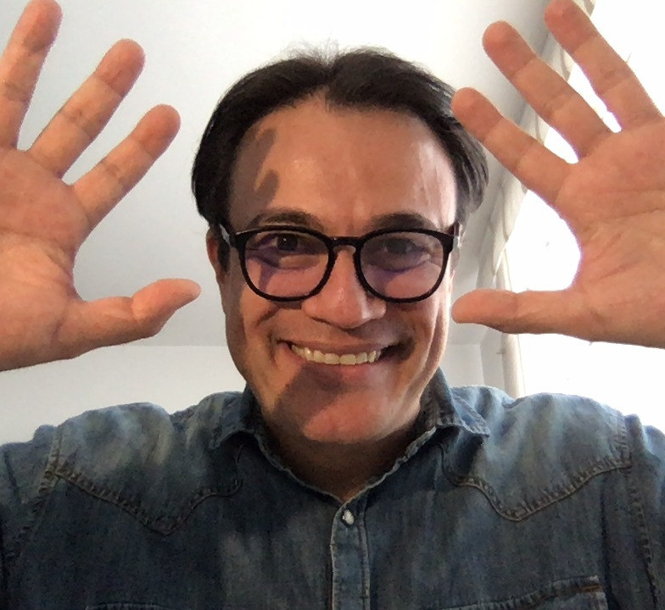

Slide 4
TERCER ENCUENTRO COONSPIRAMOS
Red Jesuita con Migrantes
Octubre 29 - 2020

Slide 5
Seguir avanzando en la construcción de una comunidad de saberes, prácticas y aprendizajes.

Slide 6
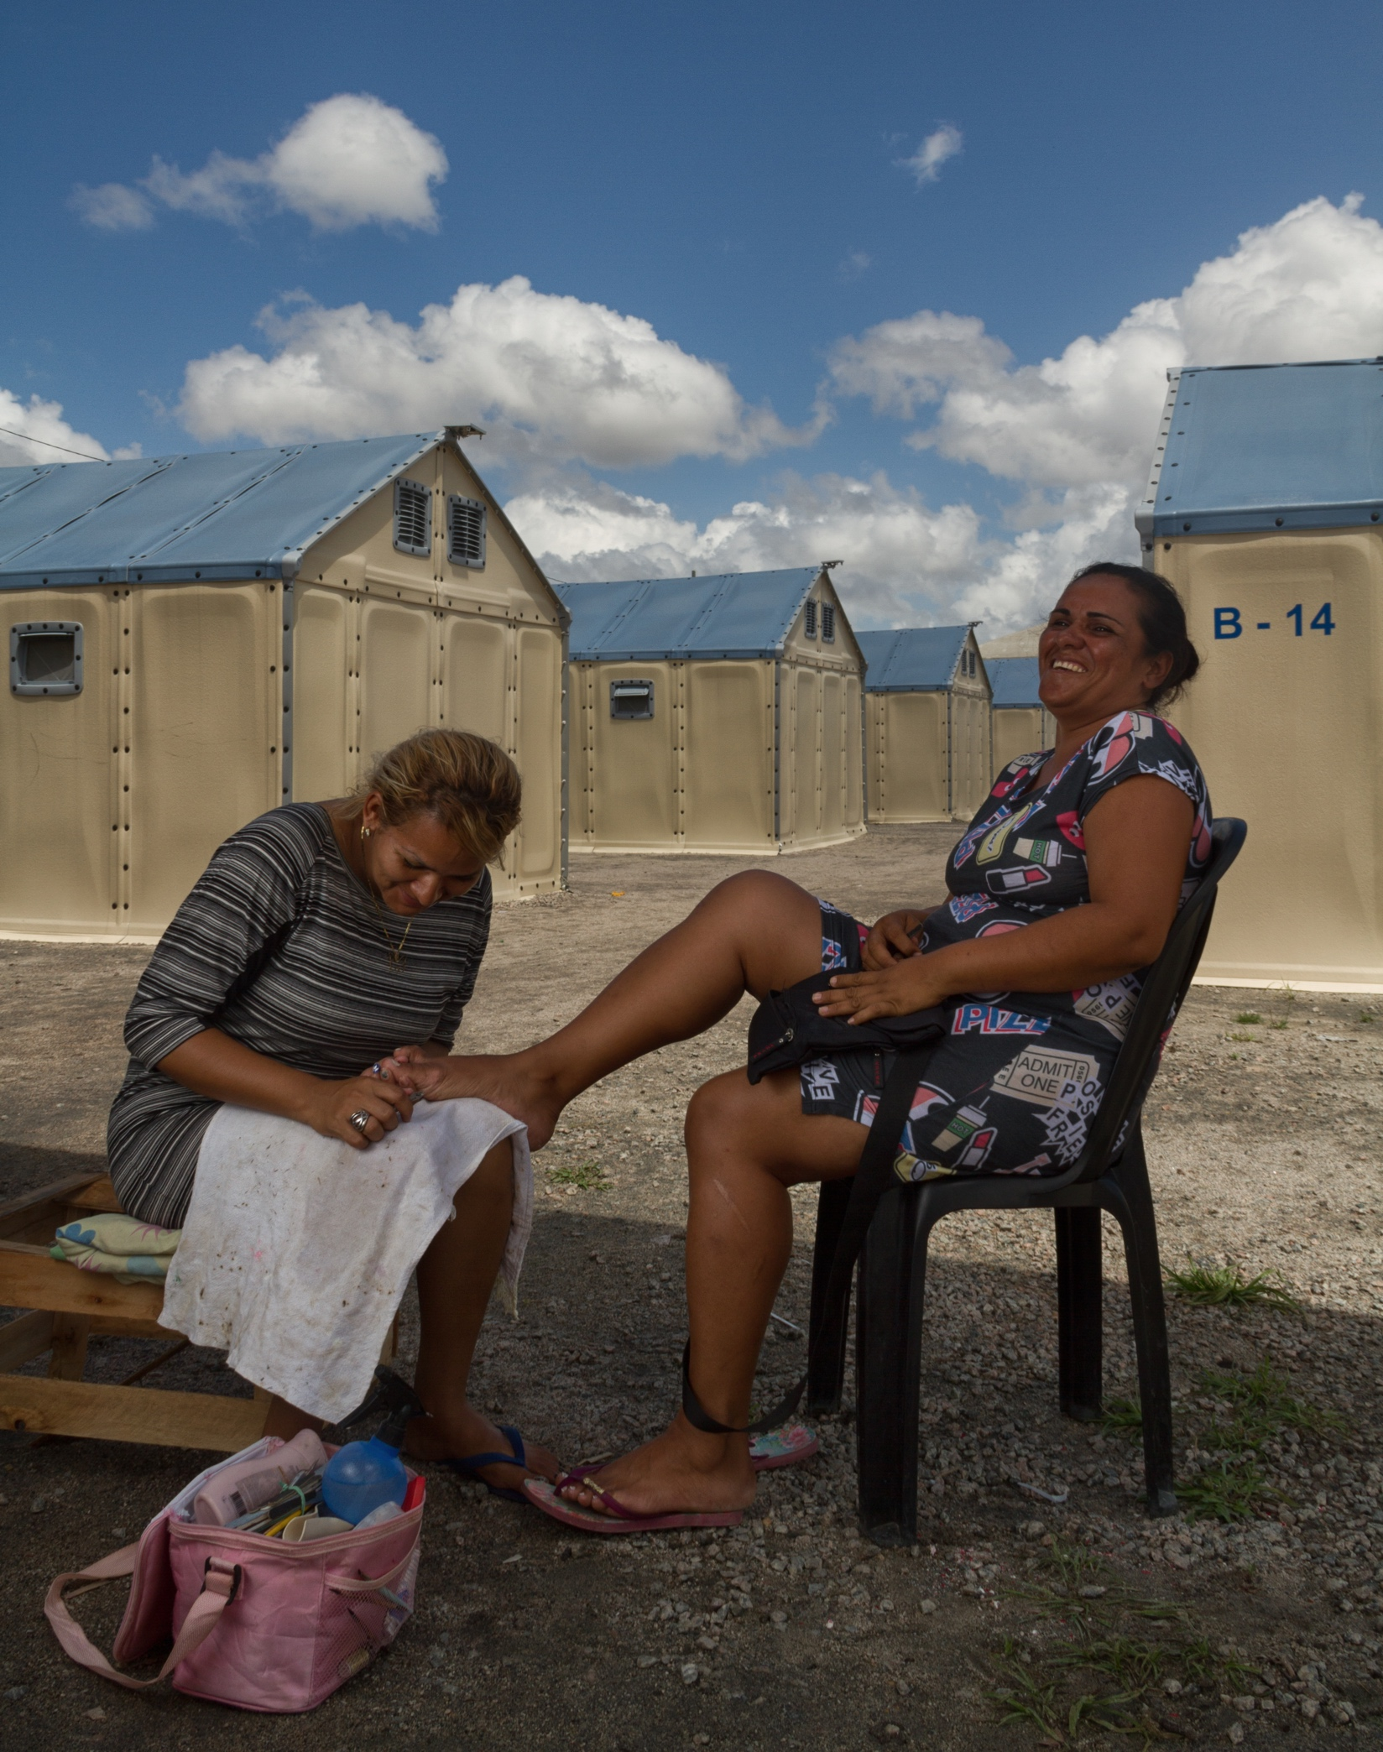
¿Cómo llego hoy
a este encuentro?

Slide 7
MOMENTOS PARA HOY
Encontrarnos nuevamente
Profundizar en el enfoque de la interculturalidad
Socializar los avances de las compañeras de Tapachula
Participar en migrar hacia lo extraordinario

Slide 8
TRINIDAD

Slide 10
CAFÉ

Slide 11
BEATRIZ Y MARILÚ

Slide 12
NATY Y LUIS

Slide 13
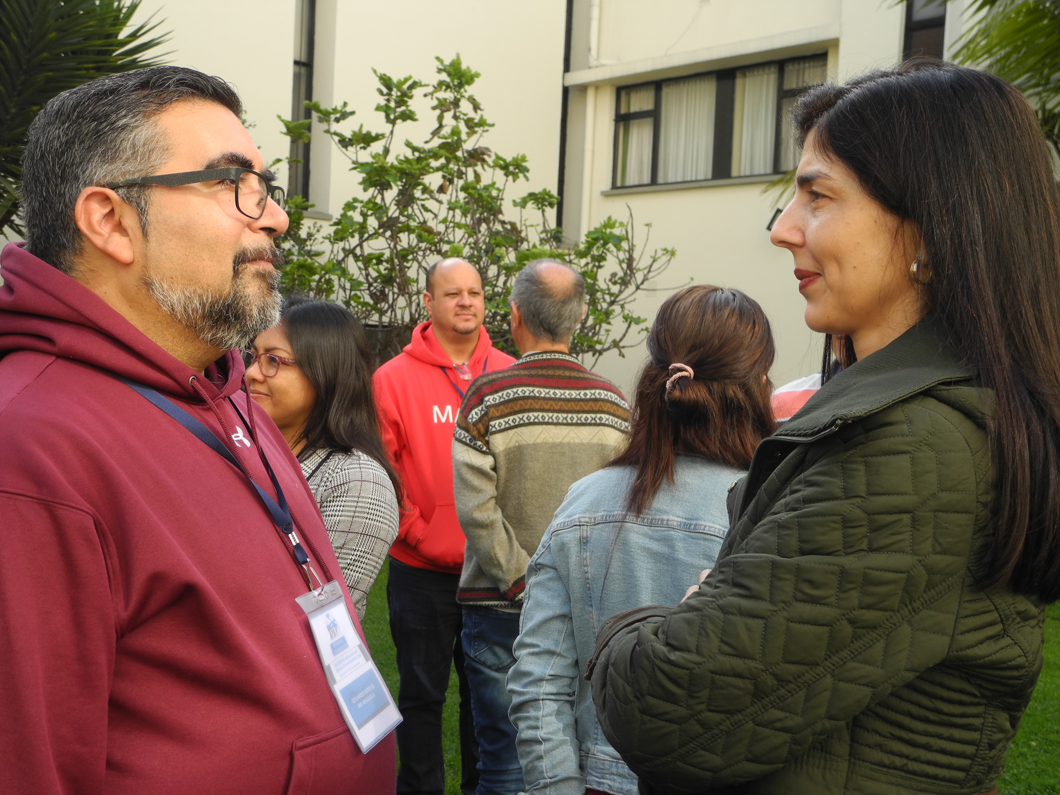
Para seguir tejiendo

Slide 14
La Red Jesuita con Migrantes lanza una campaña llamada #MigrarHaciaLoExtraordinario, enfocada a celebrar el día internacional del migrante el próximo 18 de Diciembre 2020.

Slide 15
En 2020 la crisis generada por la Pandemia dejó en evidencia las inmensas desigualdades que existen en el planeta.
La pobreza, la violencia, la crisis de las democracias, el modelo de desarrollo que atenta contra la casa común forman parte estructural de esa normalidad que algunos anhelan

Slide 16
Reconocemos la oportunidad de proponer un mundo nuevo incluyente y que se base en el reconocimiento pleno de la dignidad y los derechos humanos.
Necesitamos de cada una y cada uno, de la humanidad entera, para imaginar juntos lo extraordinario y migrar hacia ello sin dejar a nadie atrás

Slide 17
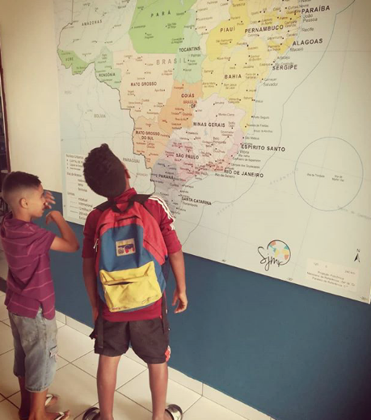
¿Quieres #MigrarHaciaLoExtraordinario?

Slide 19
1. Sumar su voz de manera personal
2. Invitar a una persona joven a un encuentro
3. Ser anfitrionas del Encuentro de Acompañantes
4. Festival Tantos Somos, Somos Um

Slide 20
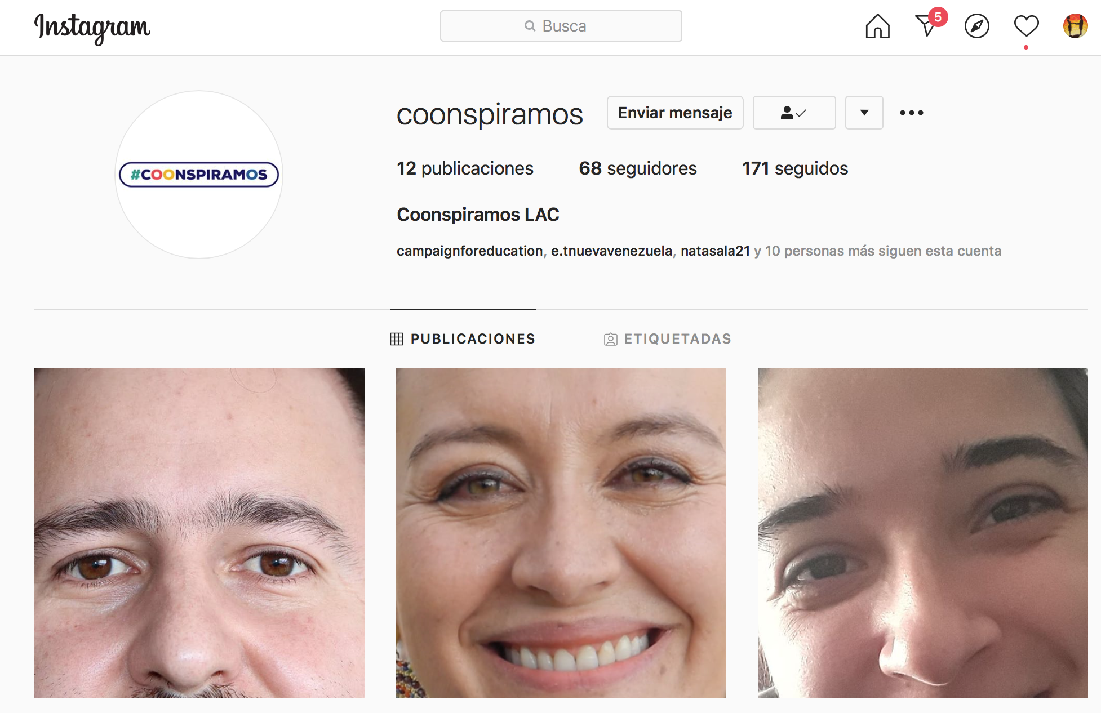

Slide 21
MUCHAS GRACIAS
Red Jesuita con Migrantes Latinoamérica y el Caribe

